Slide 1
Informatika va axborot texnologiyalari
5
- SINF
MAVZU: AXBOROT VA RAQAMLI TEXNOLOGIYALAR
Oʻqituvchi: Qurbonova Nozima Ulugʻbek qizi

Slide 2
TAKRORLASH
Informatika faniga qachon asos solindi?
XX asrning
50- yillarida

Slide 3
INFORMATIKANING BIRLAMCHI, ASOSIY TUSHUNCHALARI
KOMPYUTERLAR
AXBOROT
ALGORITM
AXBOROTLI MODEL

Slide 4
AXBOROT
Axborot odamlar o‘rtasida uzatiladigan ma’lumotlar hisoblanib, kеyingi vaqtda ishlab chiqarishni rеjalashtirish va boshqarish uchun hamda yashash sharoitlarini, iqtisodiy taraqqiyot darajasini bеlgilashda katta ahamiyatga ega bo‘lib qoldi.

Slide 5
AXBOROTGA MISOLLAR
Biolik o‘simliklarni o‘rganish orqali o‘simliklarning hayoti to‘grisidagi axborotlarni yig‘adi va bu axborotlar asosida o‘simliklarni tabiatdagi rolini, ularning ko‘payishini, insonlar uchun kеrakli tomonlarini aniqlaydi.

Slide 6
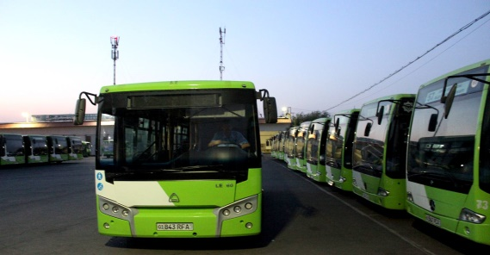
AXBOROTGA MISOLLAR
Avtobus harakatlanish davomida motorning ovozi boshqacha chiqmoqda. Avtobusdagi yo‘lovchilar uchun bu uncha ahamiyatsiz bo‘lsa, malakali haydovchi uchun esa bu axborot hisoblanib va bunga, asosan, ya’ni motordan chiqayotgan ovozga qarab motorni holatini aniqlaydi.

Slide 7
AXBOROT

Slide 8
AXBOROTNI QABUL QILISH
Inson axborotni qabul qilishda uning sezgi organlari (retseptorlar) muhim rol o‘ynaydi.
ko‘rish orqali atrof-muhitni, ranglarni va obrazlarni qabul qiladi;
eshitish orqali tovush, musiqa, ovoz kabi axborotni qabul qiladi;

Slide 9
AXBOROTNI QABUL QILISH
Hid sezish, ta’m bilish, his etish, teri retseptorlari .
Barcha retseptorlar orqali olingan axborot inson miyasida saqlanib qoladi.

Slide 10
Axborotlar turli-tuman ko‘rinishda bo‘lib, ularni quyidagicha ifodalash mumkin.
AXBOROT
Matnli axborot
Grafikli axborot
Tovushli axborot
Videolavhali axborot
Belgili axborot
Raqamli axborot

Slide 11
Axborot muhim uchta xususiyatga ega bo‘lishi lozim:
AXBOROTNING MUHIM XUSUSIYATI
Ma’lum darajada qimmatli bo‘lishi. Aks holda, undan foy­dalanish ehtiyoji tug‘ilmaydi. Qimmatli axborot vaqt o‘tishi bilan o‘z qimmatini yo‘qotishi mumkin.

Slide 12
AXBOROTNING MUHIM XUSUSIYATI
To‘liq bo‘lishi. Ya’ni axborot o‘rganilayotgan narsa yoki ho­disani har taraflama to‘liq ifodalashi lozim. Aks holda axborotni noto‘g‘ri tushunishga va natijada, xato qaror qabul qilishga olib keladi.

Slide 13
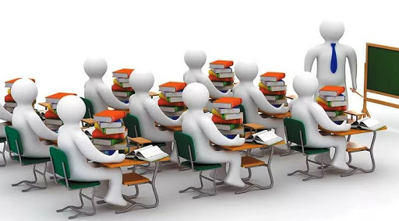
AXBOROTNING MUHIM XUSUSIYATI
Ishonchli bo‘lishi. Aks holda, undan foydalanish xato qaror qabul qilishga va nohush natijalarga olib keladi.

Slide 14
AXBOROT TASHUVCHI VOSITLAR

Slide 15
Ob-havo ma’lumotlarini to‘plash va uzatish

Slide 16
AXBOROT
Informatikada analog (uzluksiz) va raqamli (diskret) axborotlar ishlatiladi. Inson sezgi a’zolari analog (uzluksiz) axborot bilan ish ko‘rishga moslashgan bo‘lsa, hisoblash texnikasi esa raqamli (diskret) axborot bilan ishlaydi.

Slide 17
AXBOROT
Borliq ta’sirining inson ongida axborot ko‘rinishida aks etish jarayonini quyidagi ko‘rinishda tasvirlashimiz mumkin:

Slide 18
RAQAMLI TEXNOLOGIYALAR
Raqamli texnologiyalar asl mazmuni o‘zi nima? “Texnologiya” so‘zi yunoncha “techne”-san‘at, mahorat va “logos”- ta‘limot so‘zlaridan olingan bo‘lib, san‘at haqidagi fan, ta‘limot degan ma‘noni bildiradi. Kompyuter xotirasi- bu, maxsus elektron yacheykalar to‘plami bo‘lib, ularning har biri nol va birlar kombinatsiyasidan iborat bir axborot saqlab qoladi. Aynan shu sababli ham bu turdagi texnologiyalar raqamli texnologiyalar deb ataladi. Kompyuterning asosini tashkil etishi bilan bir qatorda raqamli texnologiyalar zamonaviy hayot asosi bo‘lgan internetning o‘zagi hisoblanadi.

Slide 19
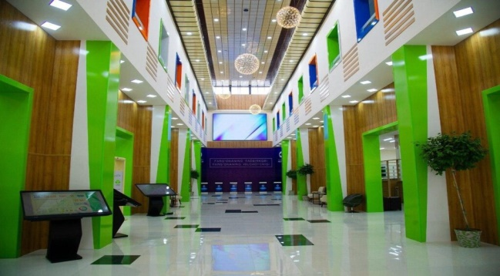
RAQAMLI TEXNOLOGIYALAR
Raqamli texnologiyalar jamiyatga mavhum emas, eng avvalo chinakam foyda keltiradi. Ularning hayotga joriy etilishi ijtimoiy va iqtisodiy jarayonlarni shunchaki takomillashtirmaydi, balki tubdan o‘zgartiradi.

Slide 20
RAQAMLI TEXNOLOGIYALAR
Texnologiya oshxona, raqamli esa moslama.
Raqamli, bu Rasm, PDF, Ovoz yozish, Veb-sayt, Flash-kartalar, ijtimoiy media, google-ad-so'zlar, mobil ilova, dasturiy ta'minot va hokazolar demakdir. Raqamli chiqish texnologiyaga bog'liq, masalan, rasmni bosganingizda uni ikkilik kodlarda qayta ishlash kerak bo‘ladi. 1 va 0, keyin texnologiyalar sizning raqamli telefoningizga tarjima qilinadi, bu sizning mobil telefoningiz yoki Laptopingiz bo‘lishi mumkin.
Texnologiya bu kompyuter, noutbuk, avtomobil, katta ma’lumotlar platformasi, Virtual haqiqat, Blok-zanjir va boshqalarni anglatadi. Texnologiya hech qanday cheklovlarsiz foyda va ma’lumotlar bilan ta’minlaydi va kulga aylanishi mumkin.

Slide 21
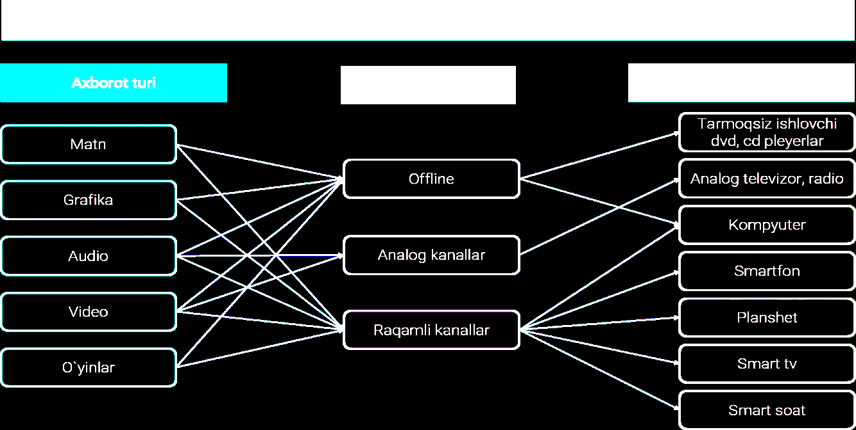
RAQAMLI AXBOROT TIZIMI
AXBOROT TURI
YETKAZISH USLUBI
QABUL QILUVCHI QURILMALAR

Slide 22
MUSTAHKAMLASH
Axborot texnologiyalari — Inson faoliyatining turli sohalarida axborotlarni izlash, to‘plash,
saqlash, qayta ishlash va uzatish jarayonida ishlatiladigan usullar va texnik vositalar.
Ularni, bajarilishiga ko‘ra, 4 yo‘nalishda o‘rganish mumkin:
1) aloqa vositalari;
2) telekommunikatsiya vositalari;
3) internet;
4) kompyuterlar va ularning qo‘shimcha vositalari.

Slide 23
MUSTAHKAMLASH
Axborotlar ustida bajariladigan amallar bilan bog‘liq barcha jarayonlar … deb ataladi. | diskret
 | analog
Axborotlar … va … turlarga ajratiladi. | axborotli jarayonlar

Slide 24
Mustaqil bajarish uchun topshiriq:
Axborotlarni uzoq masofaga uzatish usullariga misollar yozing.

